Slide 1
আজকের পাঠে তোমাদের স্বাগতম

Slide 2
শিক্ষক পরিচিতি
মোঃজাহিদুল ইসলাম
সিনিয়র শিক্ষক আইসিটি
পূর্ব কেওয়াবুনিয়া আকবারিয়া দাখিল মাদরাসা
মাস্টার ট্রেইনার অব আইসিটি
UITRCE,BANBEIS
আমতলী বরগুনা
মোবাইল নং - ০১৭১৮১৬৫৯২০
ইমেইল নং –zahidulislam7994@gmail.com

Slide 3
পাঠ পরিচিতি
বিষয়ঃ বাংলা ১ম পত্র
শ্রেনিঃ ৮ম
পাঠঃ এবারের সংগ্রাম স্বাধীনতার সংগ্রাম
অধ্যায়ঃ 5ম ( গদ্যাংশ )
সময়ঃ ৫০মিনিট
তাং-১৮- ১১ -201৯ইং

Slide 4
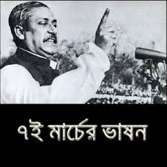
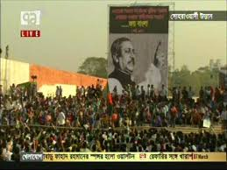
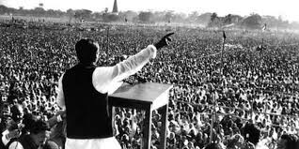

Slide 5
আজকের পাঠ
“এবারের সংগ্রাম স্বাধীনতার সংগ্রাম”

Slide 6
শিখনফল
এ পাঠ শেষে শিক্ষার্থীরা-----
1। জাতির জনক বঙ্গবন্ধু শেখ মুজিবর রহমান এর পরিচয় বলতে পারবে।
২। বঙ্গবন্ধুর আদর্শ ও দেশ প্রেমের চেতনায় উদ্বুদ্ধ হতে পারবে।
৩। ৭ই মার্চের ঐতিহাসিক ভাষণের গুরুত্ব ও তাৎপর্য উপলব্ধি করতে পারবে।

Slide 7
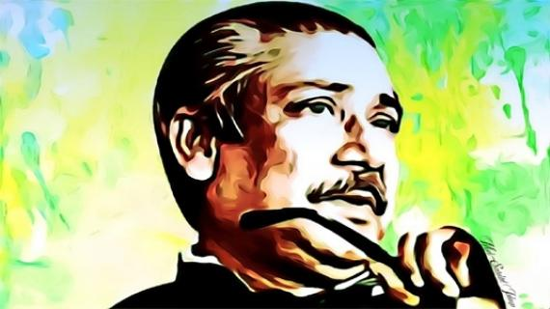
লেখক পরিচিতি
১৯৬৬ সালের ২০ই মার্চ আওয়ামীণীগের সভাপতি নির্বাচিত হন ।
জন্ম ১৭ই মার্চ১৯২০ সাল
গোপালগঞ্জ জেলার টুঙ্গিপাড়া গ্রামে
পিতার নাম শেখ লুৎফর রহমান
মাতার নাম সায়েরা খাতুন
বি এ কলকাতা ইসলামিয়া কলেজ
ল ক্লাসে ঢাকা বিশ্ববিদ্যালয়
বঙ্গবন্ধু শেখ মুজিবর রহমান

Slide 8
ভিডিও দেখি
‘রক্ত যখন দিয়েছি,আরও রক্ত দিব - এদেশের মানুষকে মুক্ত করে ছাড়ব ইনশাল্লাহ। এবারের সংগ্রাম স্বাধীনতার সংগ্রাম’-স্বাধীনতা সম্পর্কিত বঙ্গবন্ধুর এই উক্তির তাৎপর্য মূল্যায়ন করতে হবে ।
আমরা একটি ভিডিও দেখি

Slide 9
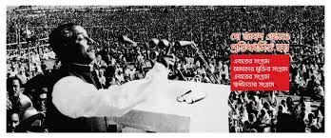
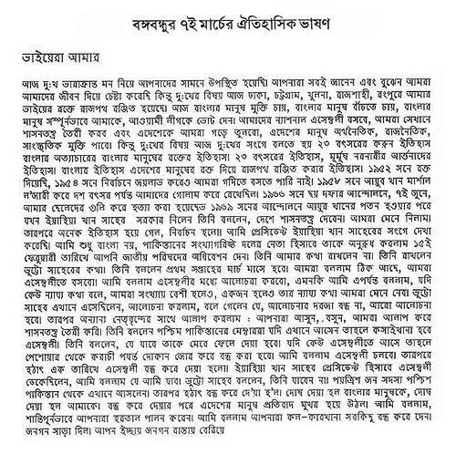
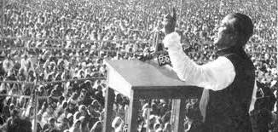
“ এবারের সংগ্রাম স্বাধীনতার সংগ্রাম ’’
"এবারের সংগ্রাম আমাদের মুক্তির সংগ্রাম, এবারের সংগ্রাম স্বাধীনতার সংগ্রাম ।

Slide 10
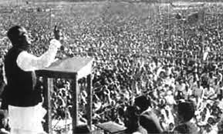
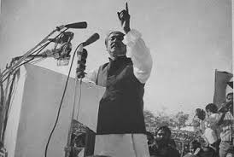
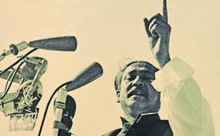
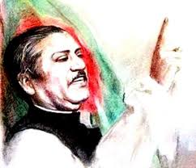
“ এবারের সংগ্রাম স্বাধীনতার সংগ্রাম ’’

Slide 11
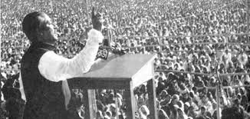
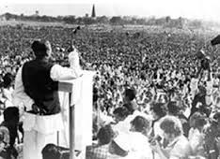
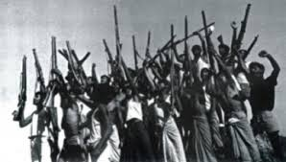
“ এবারের সংগ্রাম স্বাধীনতার সংগ্রাম ’’

Slide 12
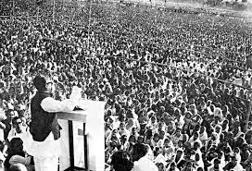
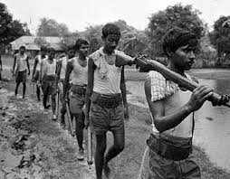
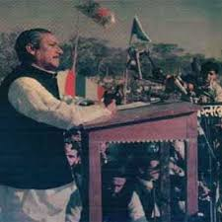
“ এবারের সংগ্রাম স্বাধীনতার সংগ্রাম ’’

Slide 13
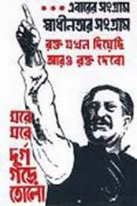
“ এবারের সংগ্রাম স্বাধীনতার সংগ্রাম ’’

Slide 14
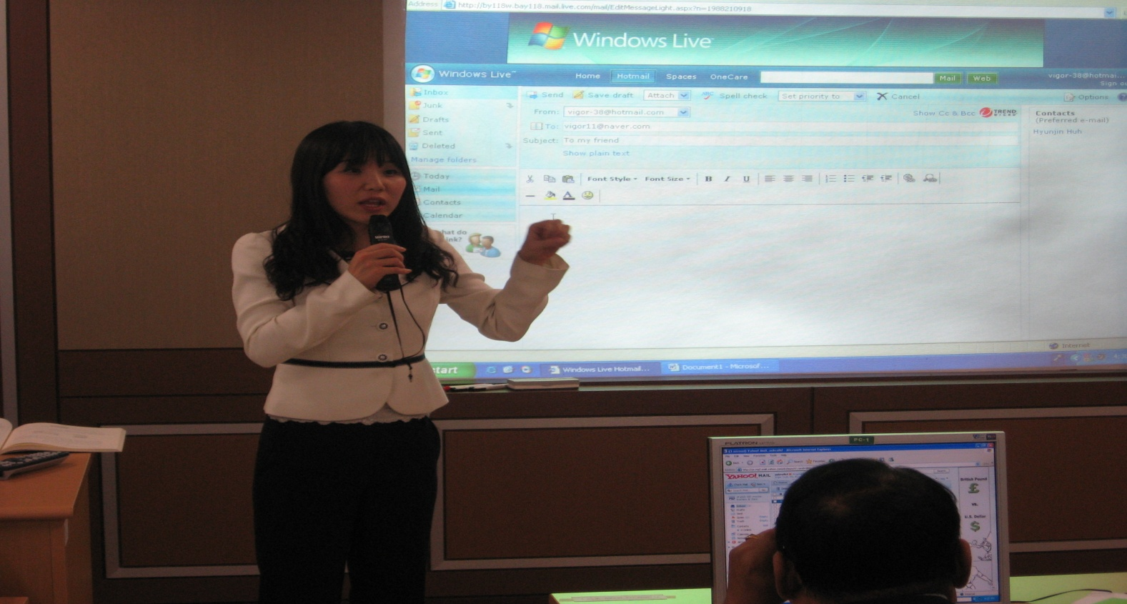
আদর্শ পাঠ

Slide 15
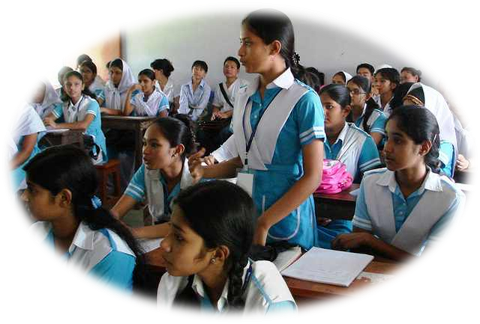
সরব পাঠ

Slide 16
একক কাজ
রেইসকোর্স ময়দানের বর্তমান নাম কি ?
যুক্তফ্রন্ট নির্বাচন হয় কত সালে ?

Slide 17
দলগত কাজ
“ ৭ই মার্চের বঙ্গবন্ধুর ভাষণকে ঐতিহাসিক
ভাষন বলা হয় কেন – ব্যাখ্যা কর ।

Slide 18
মুল্যায়ন
“বাংলার ইতিহাস রাজপথ রঞ্জিত করার ইতিহাস”
বলতে কী বুঝানো হয়েছে ?
২. “বঙ্গবন্ধুর ৭ই মার্চের ঐতিহাসিক ভাষণ-ই মূলত
স্বাধীনতার আহবান” বিশ্লেষণ কর।

Slide 19
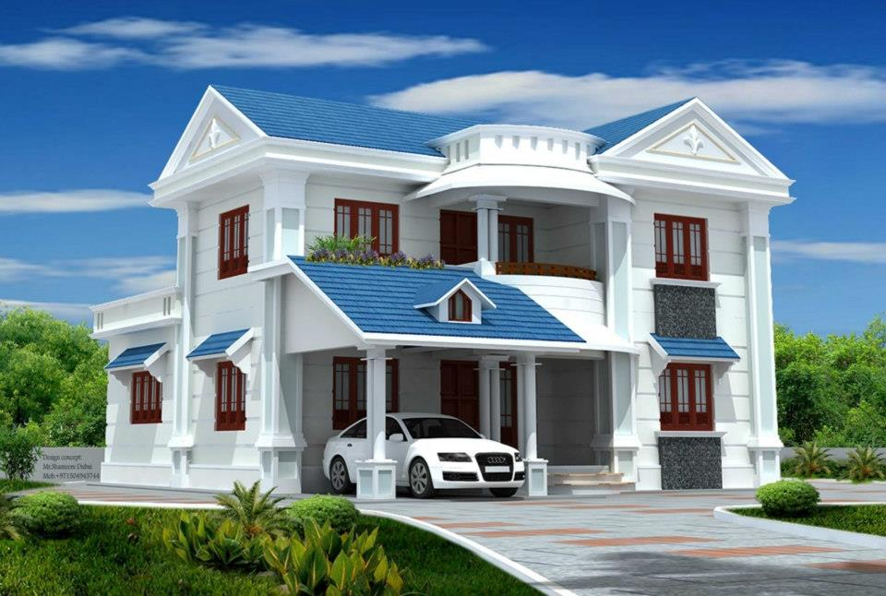
বাড়ির কাজ
“এবারের সংগ্রাম স্বাধীনতার সংগ্রাম ’’ – বঙ্গবন্ধুর এ ঘোষনা
কিসের ঈঙ্গিত বহন করে বিশ্লেষন কর।

